Slide 1
RALPH 3
Sistema de gestión de activos ligero para centro de datos y back office
Miguel Fúquene
Jimmy Chirivi
James Torres
Verbo Camacho
Steven Garzon

Slide 2
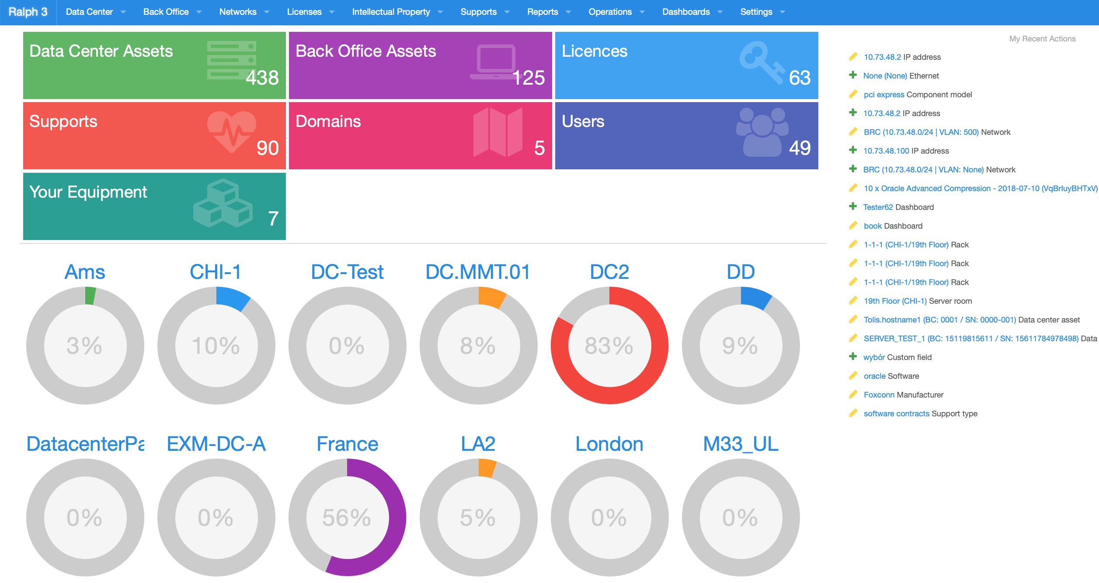
¿Qué es Ralph3?
Ralph 3 es un sistema de gestion de activos, DCIM y CMDB que a su vez es poco complejo y potente para diferentes centros de backoffice o datos.

Slide 3
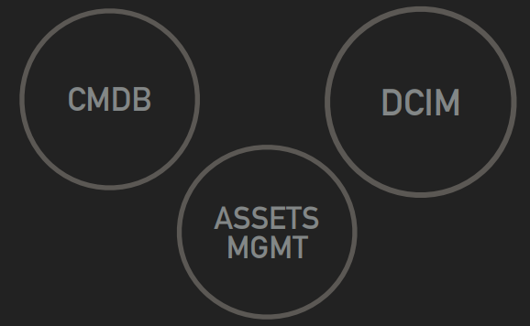
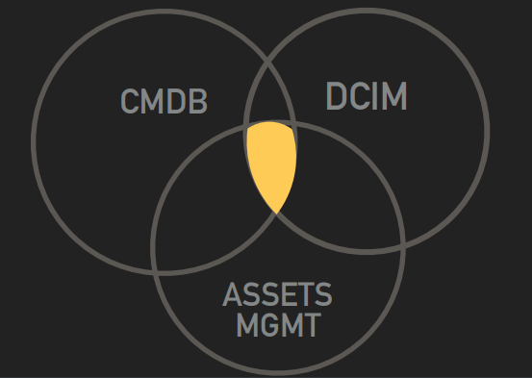
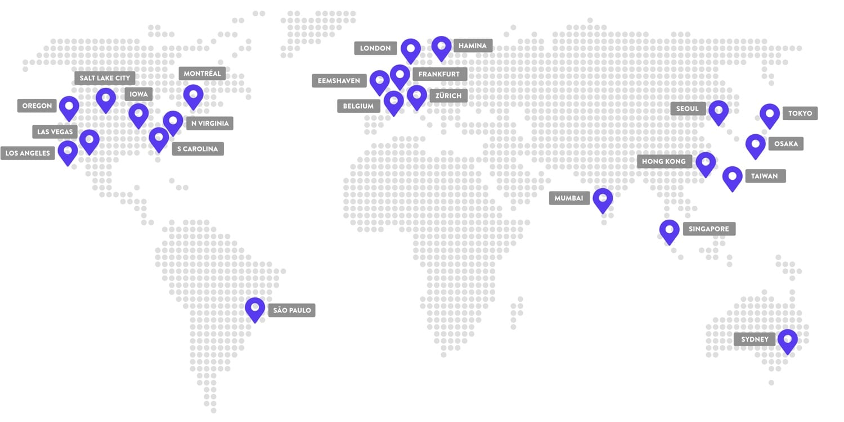
Ventajas de Ralph
Sistemas Integrados
Data Center Location

Slide 4
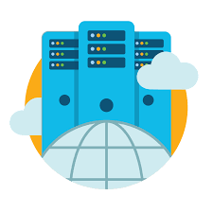

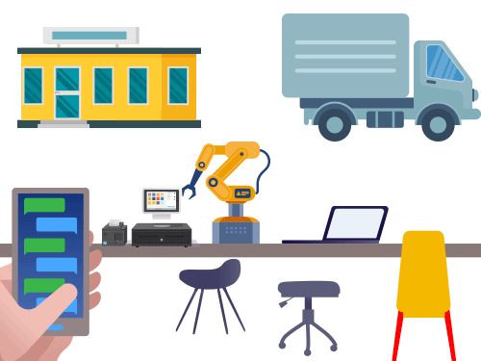
Tipos de Activos en Ralph 3
Activos de Centros de Datos. Activos de Back Office
Activos No fiscos

Slide 5
¿Por qué usar Ralph 3?
Flexible
Ralph está construido sobre Django y Python 3 y es fácil de ampliar y personalizar sin escribir código repetitivo. API REST, las extensiones de código de flujos de trabajo permiten una fácil personalización.
Fácil de usar
Hemos elegido las mejores características de los sistemas DCIM, Asset Mgmt y CMDB para crear un sistema sencillo y bien integrado. Una interfaz es más fácil que 3.
Abierto
¡Encuentranos en github! Es un software con licencia Apache 2.0 y sí, aceptamos parches :)

Slide 6
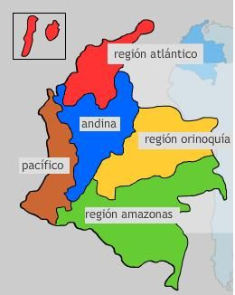
Ubicación DataCenters
El datacenter principal lo ubicamos en la region andina
El datacenter secundario lo ubicamos en la region orinoquia
Los ubicamos de esta manera para asi garantizar a los clientes una total disponibilidad de estos.

Slide 7
Referencias
https://ralph.allegro.tech/
https://archive.fosdem.org/2016/schedule/event/ralph_data_center_asset_management/
https://ralph.discourse.group/

Slide 8

STEVEN?

